Slide 1


ОКАЗАНИЕ ПЕРВОЙ ПОМОЩИ

Slide 2
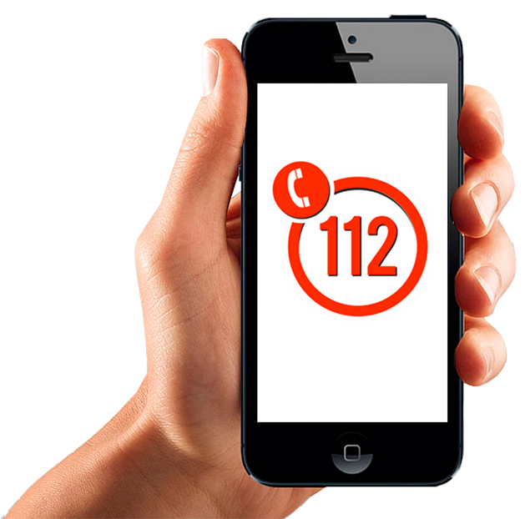
ОКАЗАНИЕ ПЕРВОЙ ПОМОЩИ
Какая помощь называется самопомощью?
Помощь, которую мы оказываем самим себе.
Как мы сообщаем врачу о том, что заболели?
С помощью телефонного звонка.
Что нужно сообщить, когда звонишь в поликлинику?
Фамилию и имя, возраст больного, домашний адрес, что болит.

Slide 3
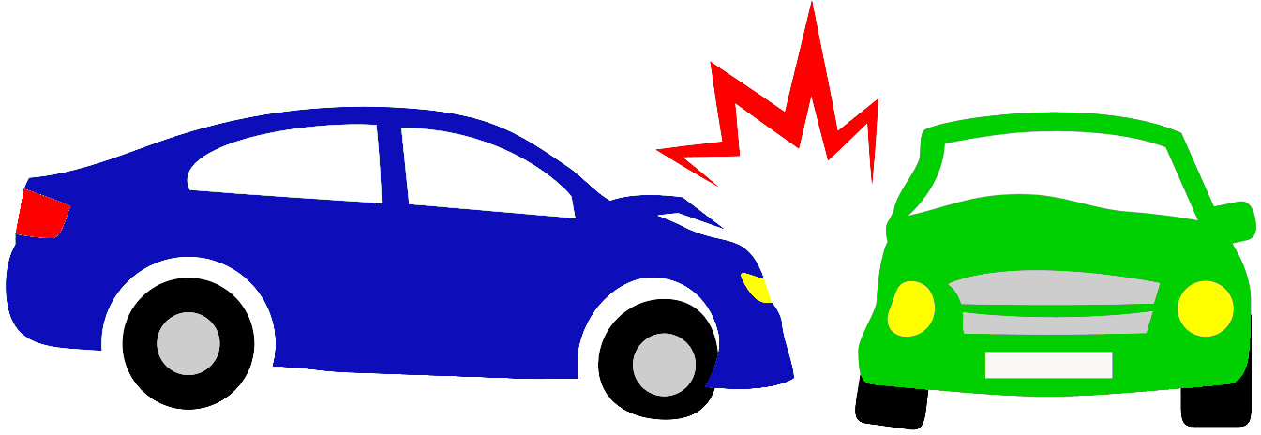
Что означает понятие «ДТП»?
«Дорожно-транспортное происшествие» – событие, возникшее в процессе движения
по дороге транспортного средства и с его участием, при котором погибли или ранены люди, повреждены транспортные средства, сооружения, грузы либо причинен иной материальный ущерб (п. 1.2. «Правила дорожного движения РФ»).

Slide 4

ОКАЗАНИЕ ПЕРВОЙ ПОМОЩИ ПРИ ДТП
1
Удостоверься в собственной безопасности
Место аварии обозначь знаками, свидетельствующими
об аварийной остановке или включи аварийную сигнализацию
2
Оцени ситуацию: сколько пострадавших, имеются
ли среди них беременные, дети, инвалиды, в сознании они или нет, наличие у пострадавших артериальных кровотечений
3
4
Вызови бригаду скорой помощи
по телефонному номеру 112
5
Окажи первую помощь пострадавшим при ДТП
6
По возможности выясни и запиши личные
данные очевидцев

Slide 5
АЛГОРИТМ ВЫЗОВА БРИГАДЫ СКОРОЙ ПОМОЩИ
Сообщить диспетчеру причину вызова.
Указать, кто именно пострадал: пешеход, водитель, пассажиры.
Указать количество пострадавших.
Указать пол и примерный возраст пострадавших, есть ли среди пострадавших беременные женщины, дети и инвалиды.
Указать точный адрес и его ориентиры (город, село, улица, дом, км дороги ближайшего к месту несчастного случая, общеизвестные ориентиры).
Сообщить о дополнительных опасностях.
Указать свой возраст.
Сообщить о предпринятых действиях и спросить диспетчера о том, что делать вам дальше.
По возможности организовать встречу бригады скорой помощи.
Диспетчер первый кладет трубку.
Вызывающий скорую помощь кладет трубку только
после сообщения всей, известной ему, информации и когда он четко услышал ответ диспетчера «Вызов принят»

Slide 6
ПРИ ОКАЗАНИИ ПЕРВОЙ ПОМОЩИ НЕОБХОДИМО ОБРАТИТЬ ВНИМАНИЕ НА СЛЕДУЩИЕ ФАКТОРЫ
1
Если есть подозрение на травмирование позвоночника, то извлекать пострадавшего из автомобиля до приезда профессионалов категорически запрещается!
2
Если у пострадавшего нет дыхания, не прослушивается сердцебиение, у очевидцев есть не более четырех минут, чтобы спасти отмирание мозга больного, которое произойдет из-за катастрофической нехватки его кислородного снабжения.
О летальном исходе может говорить только отсутствие дыхания и сердцебиения. Предоставление доврачебной помощи должно осуществляться до тех пор, пока есть хотя бы малейшая надежда на спасение пострадавшего.
3

Slide 7
ПРИ ОКАЗАНИИ ПЕРВОЙ ПОМОЩИ НЕОБХОДИМО ОБРАТИТЬ ВНИМАНИЕ НА СЛЕДУЩИЕ ФАКТОРЫ
4
Переворачивать пострадавшего нужно правильно. Для этого его руку кладут на свое плечо. Затем сгибают ногу больного и, взяв за ее колено, медленно переворачивают все тело на бок.
5
При артериальном кровотечении кровь ярко-алая и бьёт из раны фонтаном.
Этот вид кровопотери самый опасный.
Для его остановки потребуется наложение жгута на 5 см выше от самого повреждения на 1-2 часа в зависимости от времени года.
6
При венозном кровотечении кровь темная, тягучая, выливается обширной струей.
Для спасения пациента в этом случае повязку давящего типа (не жгут!) накладывают
на 1-2 см ниже раны, предварительно закрыв ее салфеткой.

Slide 8
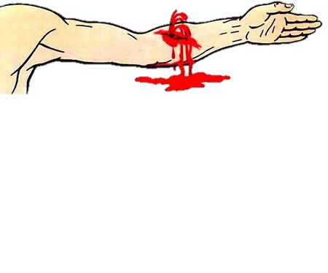
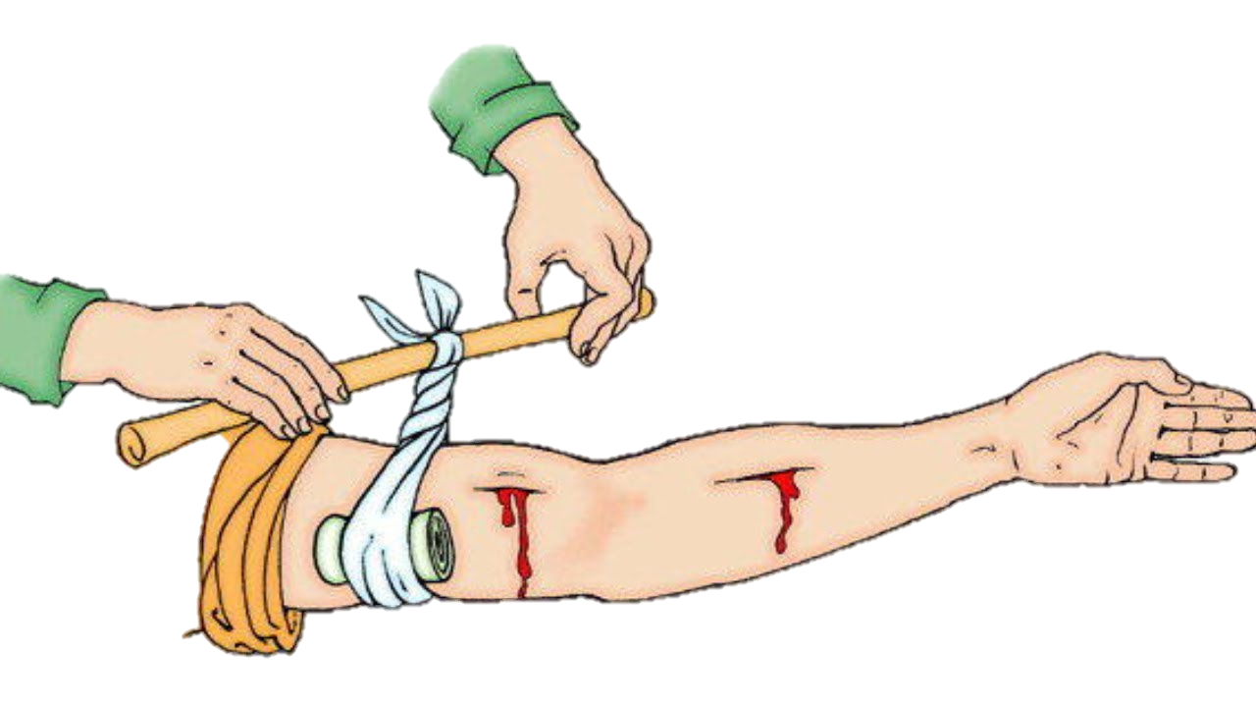
АРТЕРИАЛЬНОЕ КРОВОТЕЧЕНИЕ
Признаки артериального
кровотечения:
Кровотечение, пульсирует
в ритм с ударами сердца
Артериальная кровь имеет
ярко-алый цвет
Место кровотечения необходимо приподнять выше уровня нахождения сердца. При участии помощника необходимо зажать рану и удерживать до конца оказания помощи. Выше раны перед накладыванием жгута подкладывают марлю, бинт, или платок а также записку, на которой указывают время, когда оказывалась помощь по устранению кровотечения. Жгут растягивают и делают один виток, следя, чтобы соблюдалась тугость, после чего еще делается дополнительные два витка, которые по силе стягивания немного слабее первого. Наложив жгут, необходимо немедленно вызвать бригаду скорой медицинской помощи и находится до их приезда рядом с пострадавшим..

Slide 9
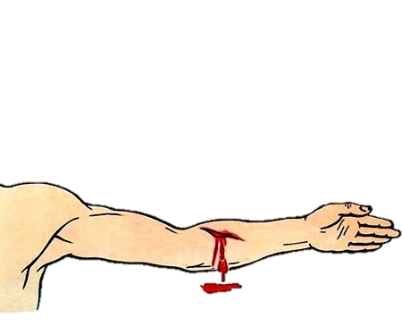
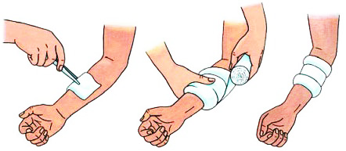
ВЕНОЗНОЕ КРОВОТЕЧЕНИЕ
Признаки венозного кровотечения:
Темный цвет крови.
Кровь течет непрерывной равномерной струей или
с очень слабой пульсацией
При надавливании в область раны кровотечение
уменьшается
Венозное кровотечение можно остановить сделав правильную перевязку. Поврежденную конечность поднимают вверх, чтобы уменьшить кровоток. На рану необходимо наложить плотный тампон из бинта или марли, а поверх него сделать давящую повязку.
За неимением этих материалов можно использовать и чистый носовой платок.

Slide 10
ВЕНОЗНОЕ КРОВОТЕЧЕНИЕ
Признаки венозного кровотечения:
Темный цвет крови.
Кровь течет непрерывной равномерной струей или
с очень слабой пульсацией
При надавливании в область раны кровотечение
уменьшается
Венозное кровотечение можно остановить сделав правильную перевязку. Поврежденную конечность поднимают вверх, чтобы уменьшить кровоток. На рану необходимо наложить плотный тампон из бинта или марли, а поверх него сделать давящую повязку.
За неимением этих материалов можно использовать и чистый носовой платок.

